Slide 1


Slide 2
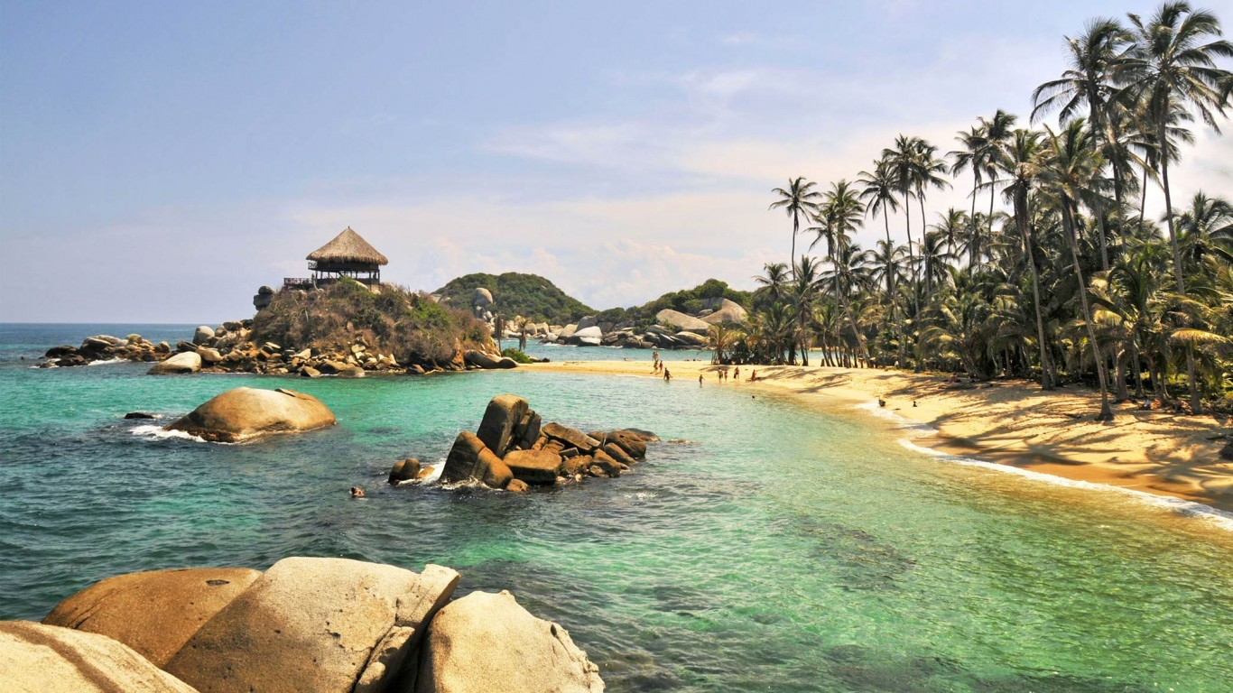



Turista internacional de naturaleza en Colombia
Resultados PNTM 2017 y PTM 2018

Slide 3
CONTENIDO
Contexto general
El turista internacional de naturaleza en Colombia
Panorama Internacional
Panorama Nacional
Recomendaciones a los empresarios

Slide 4
CONTEXTO
GENERAL

Slide 5
TURISMO DE AVENTURA
Naturaleza +
Actividad física +
Cultura
Fuente: ATTA

Slide 6
Sobre el sector mundial de turismo de aventura
Tamaño del mercado (millones de USD)
Durante el 2008 y 2012 el crecimiento promedio anual fue de 30%
Para 2017 se estima que el mercado del turismo de aventura haya superado la cifra de USD500 mil millones
Fuente: ATTA

Slide 7
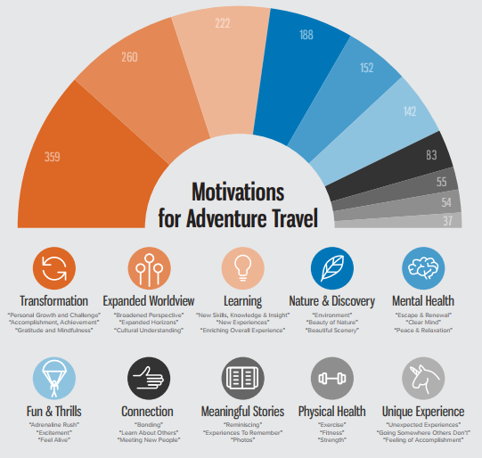
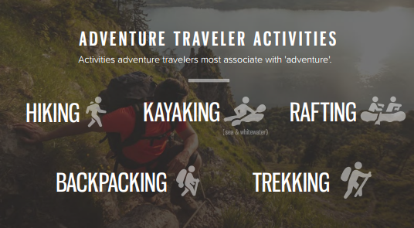
“4 de cada 10 turistas eligen el turismo de aventura”.
Fuente: ATTA

Slide 8
TENDENCIAS 2016
Surfistas
Ciclismo
Trekking, hiking y backpacking
Grupos multigeneracionales
Fuente: Global Report on Adventure Tourism - OMT

Slide 9
Orígenes de las reservas de los paquetes de aventura vendidos por empresas ubicadas en Suramérica
Fuente: ATTA

Slide 10
PERFIL DEL TURISTA INTERNACIONAL DE NATURALEZA
EN COLOMBIA

Slide 11

El gasto del turista de naturaleza es, generalmente, superior al de otro tipo de viajeros.
Gasto diario viajero de naturaleza y turista promedio
400
80
Dólares al día, es decir, $1’116.752 puede gastar en promedio un viajero de naturaleza
Dólares ($223.350) gasta aproximadamente en promedio un turista diariamente en sus viajes.
Fuente: https://www.elespectador.com/noticias/medio-ambiente/estamos-listos-para-el-ecoturismo-vicepresidente-de-turismo-de-procolombia-articulo-750806

Slide 12
DESTINOS MÁS DEMANDADOS EN COLOMBIA
Fuente: https://www.elespectador.com/noticias/medio-ambiente/estamos-listos-para-el-ecoturismo-vicepresidente-de-turismo-de-procolombia-articulo-750806

Slide 13
PANORAMA
INTERNACIONAL
Entrevista a 40 mayoristas internacionales en PNTM 2017 y PTM 2018

Slide 14
TENDENCIAS PNTM 2017 - PTM 2018
Naturaleza + cultura
Lugares inexplorados
Contacto local: home-stay, home-maid, food experience
Conservación
Fuente: entrevista a 40 mayoristas internacionales en PNTM 2017 y PTM 2018

Slide 15
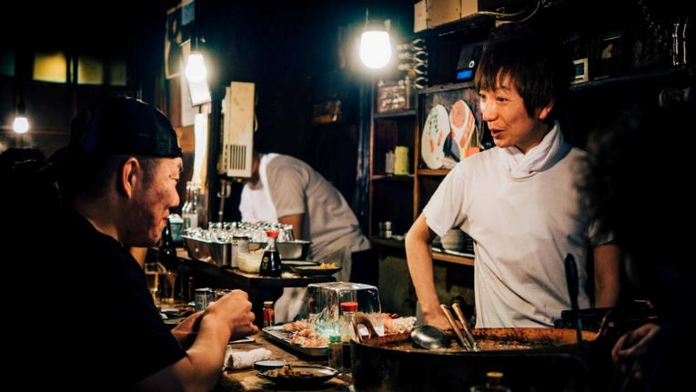
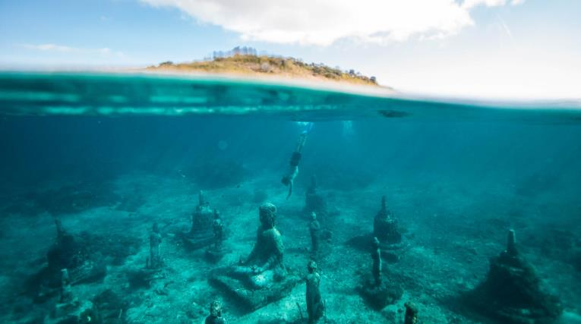
NICHOS NUEVOS
Aventura, rafting, hiking, trekking
Canopping – tirolesa
Gastronomía
Fotografía
Buceo en el Pacífico
Quedarse en fincas cafeteras y de cacao
Turismo científico
Voluntariado y turismo transformacional: educación, tratamiento de agua, reforestación, pintar escuelas.
Clases de cocina local
Arte y música
Estar de cerca con los locales
Avistamiento de ballenas
Fuente: entrevista a 40 mayoristas internacionales en PNTM 2017 y PTM 2018

Slide 16
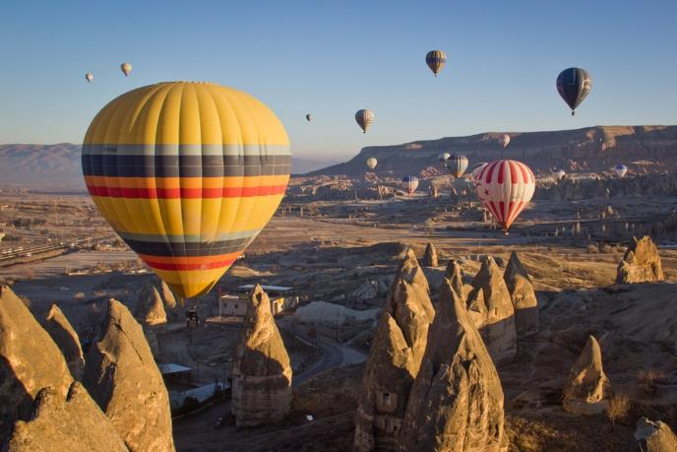
NICHOS NUEVOS
Lunas de miel de aventura
Jeep tours
Ecolodges y casas en los árboles
Bosques, jungla, birdwatching
Wind-surf
Áreas protegidas
Sentidos
Turismo accesible
Zonas posconflicto
Volar en globo
Servicio social
Caminatas
Festivales
Bicitours
Viajes por carretera (rent a car)
Cascadas, cañones y ríos
Fuente: entrevista a 40 mayoristas internacionales en PNTM 2017 y PTM 2018

Slide 17
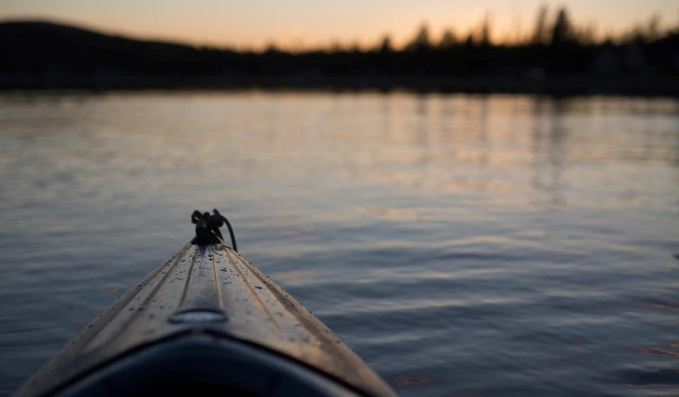
Buscan visitar destinos únicos e inexplorados
Fuente: entrevista a 40 mayoristas internacionales en PNTM 2017 y PTM 2018

Slide 18
Visitar destinos únicos e inexplorados, es el principal propósito de los turistas internacionales de naturaleza para venir a Colombia
Principal propósito de viaje
Fuente: entrevista a 40 mayoristas internacionales en PNTM 2017 y PTM 2018

Slide 19
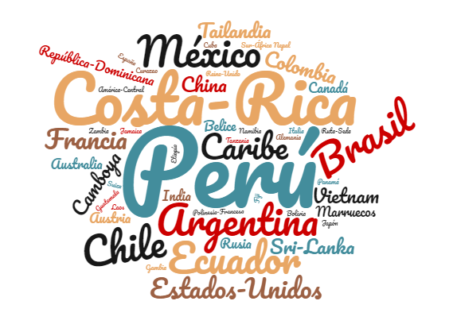
MERCADOS MÁS DEMANDADOS
Fuente: entrevista a 40 mayoristas internacionales en PNTM 2017 y PTM 2018

Slide 20

EXPERIENCIAS QUE MÁS BUSCAN EN COLOMBIA
Fuente: entrevista a 40 mayoristas internacionales en PNTM 2017 y PTM 2018

Slide 21
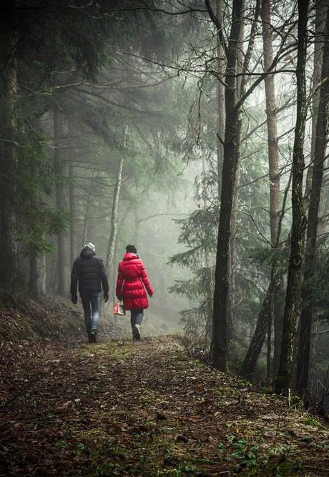
Los baby boomers viajan más en grupos, los millenials viajan más en pareja o solos.
MANERA COMO VIAJAN
La mayor parte de los turistas internacionales de turismo en la naturaleza y comunitario, viajan en pareja
Fuente: entrevista a 40 mayoristas internacionales en PNTM 2017 y PTM 2018

Slide 22
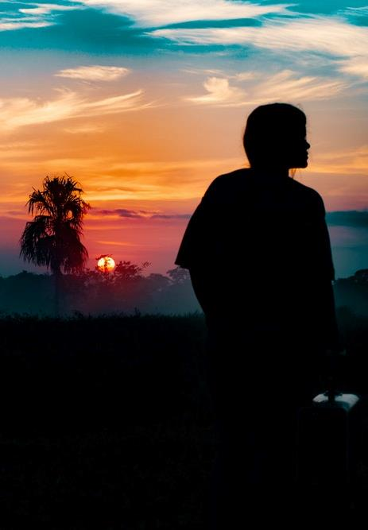
DURACIÓN DEL VIAJE
La mayoría de los viajes de naturaleza y comunitario tienen una duración de una semana
Los paquetes más vendidos incluyen una mezcla de naturaleza y cultura
En comunitario, el promedio de días es 3, con un crecimiento de experiencias de 1 día
Fuente: entrevista a 40 mayoristas internacionales en PNTM 2017 y PTM 2018

Slide 23
La tercera parte de los paquetes de naturaleza de una semana vendidos por los mayoristas internacionales, tienen un costo cercano a los USD2.000, sin contar el transporte internacional
Costo de un viaje de naturaleza
Fuente: entrevista a 40 mayoristas internacionales en PNTM 2017 y PTM 2018

Slide 24

CÓMO SE ENTERAN SUS CLIENTES DE COLOMBIA
Fuente: entrevista a 40 mayoristas internacionales en PNTM 2017 y PTM 2018

Slide 25
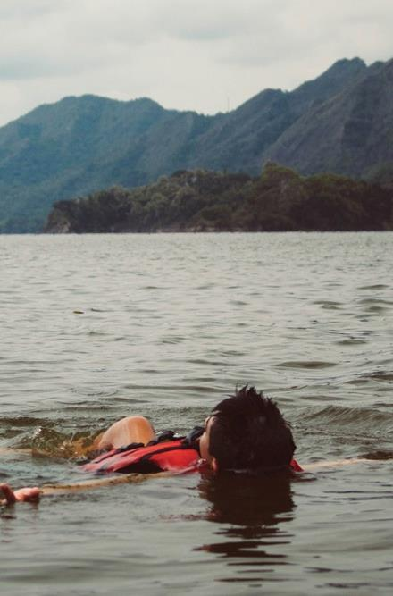
El 90% de los turistas internacionales de naturaleza no exigen certificaciones internacionales de seguridad para tomar su decisión de compra, debido a que confían en que la agencia de viajes lo hace. Las agencias tienen en cuenta el Travel Warning
Exigen certificaciones internacionales de seguridad
Fuente: entrevista a 40 mayoristas internacionales en PNTM 2017 y PTM 2018

Slide 26

EEUU, ALEMANIA
EEUU,
ALEMANIA
ESPAÑA
Y ESPAÑA

Slide 27


ESTADOS UNIDOS
Mercados más demandados
Principalmente entre 28 y 62 años
Requerimientos mínimos de alojamiento: habitación y baño privado, agua caliente, Wifi, aire acondicionado o ventilador y servicio de restaurante.
Es un viajero que busca comodidad
12% de los viajeros de naturaleza estaría dispuestos hacer camping en zonas protegidas
Fuente: entrevista a 40 mayoristas internacionales en PNTM 2017 y PTM 2018. Base USA: 8 compradores

Slide 28

ESTADOS UNIDOS
Experiencias que más buscan en Colombia
Promedio del viaje: entre 1 semana y 10 días
Costo de paquete sin tiquete internacional:
Entre USD1.600 y USD2.000
El segmento de lujo tiene paquetes de más de US$3.000
Viajan en parejas y en familia
Los millennials quieren más aventura
Fuente: entrevista a 40 mayoristas internacionales en PNTM 2017 y PTM 2018. Base USA: 8 compradores

Slide 29

ESTADOS UNIDOS
Mejor manera de vender Colombia
“Diversity, proximity, value for money” David Bruce Bluter – Departure Lounge LLC. Austin, TX
“Show high end services, direct flights, easy to get” Valerie Wilson Travel –
“Mostrar la otra cara, a través de series y documentales en Netflix, NatGeo, Discovery” Arturo Velasquez – Invelj Travel. California
Fuente: entrevista a 40 mayoristas internacionales en PNTM 2017 y PTM 2018. Base USA: 8 compradores

Slide 30

ESTADOS UNIDOS
Mejor manera de vender Colombia
“Show up in social media as Instagram, landscapes, species of birds and orchids, monkeys…“Large travel agencies should have a deep understanding of the destination” Caroline Fridley - Protravel International. New York
“Travel Commerce Network CCRA (30.000 agencies) social media, Instagram” Pamela OTT – Wildside Destination. Oregon
Fuente: entrevista a 40 mayoristas internacionales en PNTM 2017 y PTM 2018. Base USA: 8 compradores

Slide 31

TENDENCIAS Y NICHOS
“Gastronomy, educational experience, adventure, environmental awareness, swimming with manta rays (Hawai) ” David Bruce Bluter – Departure Lounge LLC. Austin, TX
“Sitios únicos donde no hayan ido, buceo en el pacífico, quieren ayudar, trabajos con la comunidad, fincas cafeteras y de cacao, turismo científico” Arturo Velasquez – Invelj Travel. California
“Ecotourism, food experience, cooking clases, dining at local people home, visit marketplace” Caroline Fridley - Protravel International. New York
“They want small groups, design their own itinerary, new found areas, nature+culture, adventure all access, experiential like Xoxomilco or Six Xenses, ” Pamela OTT – Wildside Destination. Oregon
comfortable conditions, share with indigenous, canyons, whale watching - Sophia Kulich – Sophia’s Travel – Palm Harbor
“Los millennials son mas aventureros, quieren aventura, naturaleza, experiencias auténticas y locales, servicios sociales, conservación,pintar escuelas” Brett Steele – Wren & Fida International – Salt Lake City
Fuente: entrevista a 40 mayoristas internacionales en PNTM 2017 y PTM 2018. Base USA: 8 compradores

Slide 32

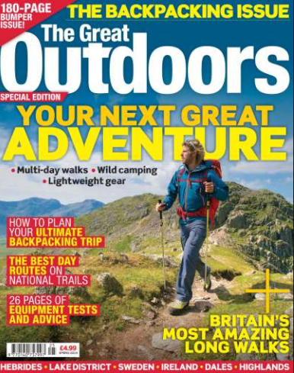



ESTADOS UNIDOS
Medios especializados
Professional Association of Diving Instructors
Fuente: entrevista a 40 mayoristas internacionales en PNTM 2017 y PTM 2018. Base USA: 8 compradores

Slide 33

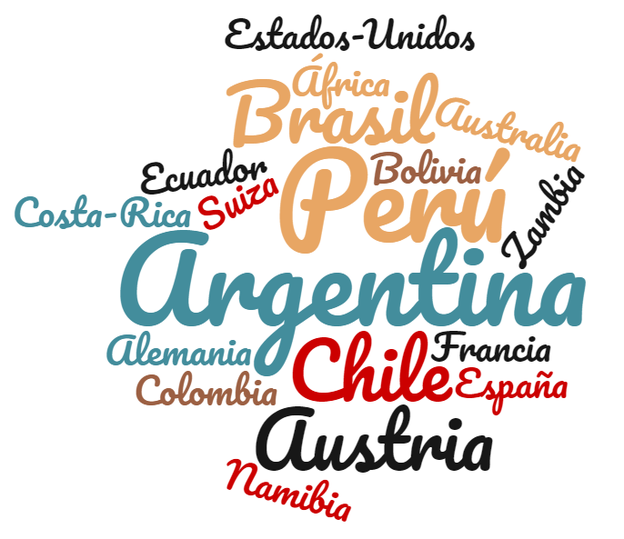
ALEMANIA
Mercados más demandados
Principalmente entre 25 y 70 años
Requerimientos mínimos de alojamiento: habitación y baño privado, restaurante.
50% de los viajeros tienen una disposición de hacer camping en zonas protegidas
Les gustan los ecolodges y los lugares auténticos
Alemania ya NO tiene a Colombia en su lista de países con Travel warnings
Fuente: entrevista a 40 mayoristas internacionales en PNTM 2017 y PTM 2018. Base Alemania: 8 compradores

Slide 34

ALEMANIA
Experiencias que más buscan en Colombia
Promedio del viaje: entre 1 semana y 3 semanas
Costo de paquete sin tiquete internacional:
Más de USD 2.000
Viajan en pareja o solos
Fuente: entrevista a 40 mayoristas internacionales en PNTM 2017 y PTM 2018. Base Alemania: 8 compradores

Slide 35
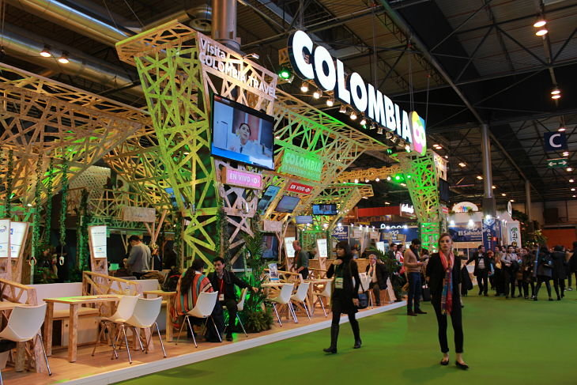
ALEMANIA
Mejor manera de vender Colombia
“Ferias de turismo, en el stand de Colombia siempre pasa algo, redes sociales, internet, reviews”. Sina Pihaule – Latin Travel. Munich Alemania
“Reviews, mouth to mouth” David De Bjaouix – Discovery International – Berlin
“Imágenes, videos que transmitan la emoción del país, televisión, documentales, redes sociales”. Christine Hofmann – Volcanes - Eckental, Alemania
Fuente: entrevista a 40 mayoristas internacionales en PNTM 2017 y PTM 2018. Base Alemania: 8 compradores

Slide 36
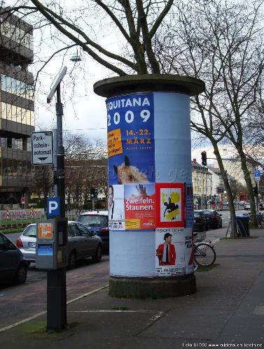
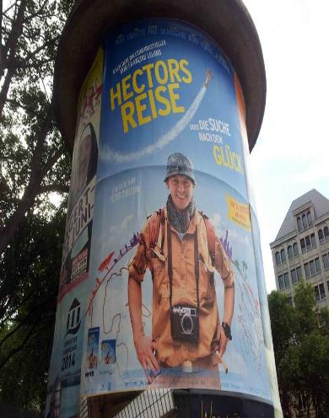
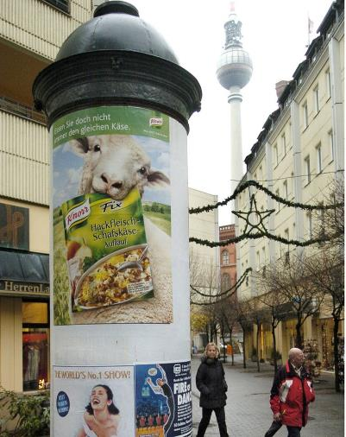
ALEMANIA
Mejor manera de vender Colombia
“Imagenes de paisajes y de los parques naturales en los litfasssäule y en el metro, mostrar que es un destino seguro,” Janika Genth–Boomerang Reisen. Nuremberg- Alemania
Fuente: entrevista a 40 mayoristas internacionales en PNTM 2017 y PTM 2018. Base Alemania: 8 compradores

Slide 37

TENDENCIAS Y NICHOS
“Unexplored places, atypical and unusual experiences, jungle, to live the culture” Janika Genth–Boomerang Reisen - Nuremberg- Alemania
“Preguntan más por Colombia, más turismo comunitario, trekking suave de dos días, cabalgatas, ver animales . Sina Pihaule – Latin Travel - Munich Alemania
“Stay with local, home stay, Airbnb is more than saving money, more active tourist, bike tours, cooking classes, art and music experience, orchestra experience (rehersal), go to the market to see how the chef select the vegetables,” David De Bjaouix – Discovery International – Berlin
“Individual and private tours, home maid, close to the native, how they live” Franziska Raab – Miller Reisen, Schlier, Alemania
“Tures en bicicleta, ecolodges, cascadas, ríos” Tania Moreno - Frankfurt, Alemania - Sudamerika Internacional
“Independent tours, touch authentical expriencies, trekking” Christine Hofmann – Volcanes - Eckental, Alemania
Fuente: entrevista a 40 mayoristas internacionales en PNTM 2017 y PTM 2018. Base Alemania: 8 compradores

Slide 38


ALEMANIA
Medios especializados
Fuente: entrevista a 40 mayoristas internacionales en PNTM 2017 y PTM 2018. Base Alemania: 8 compradores

Slide 39


ESPAÑA
Mercados más demandados
Principalmente entre 30 y 80 años
Requerimientos mínimos de alojamiento: limpieza y agua,
habitación y baño privado o compartido, restaurante, buen desayuno.
Los viajeros jóvenes tienen una mayor disposición de hacer camping en zonas protegidas
Fuente: entrevista a 40 mayoristas internacionales en PNTM 2017 y PTM 2018. Base España: 8 compradores

Slide 40

ESPAÑA
Experiencias que más buscan en Colombia
Promedio del viaje: entre 6 días semana y 2 semanas
Costo de paquete sin tiquete internacional:
Entre USD1.600 y USD2.300
Son más sensibles al precio
Viajan en pareja, con amigos, o en grupos.
Fuente: entrevista a 40 mayoristas internacionales en PNTM 2017 y PTM 2018. Base España: 8 compradores

Slide 41
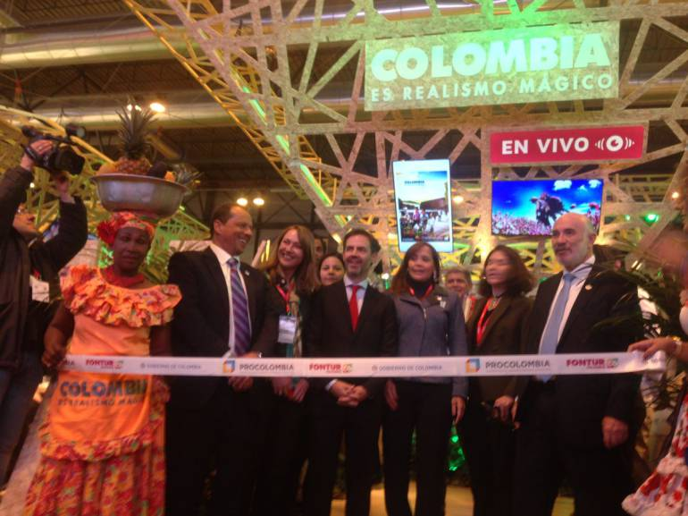
ESPAÑA
Mejor manera de vender Colombia
“Reforzar el mensaje que es un destino seguro, publicidad en el metro y en las paradas de autobús, lo que más llama la atención son las fotografías de los PNN“
Pilar Valls – Sociedad Limitada, Madrid
Fuente: entrevista a 40 mayoristas internacionales en PNTM 2017 y PTM 2018. Base España: 8 compradores

Slide 42
ESPAÑA
Mejor manera de vender Colombia
“Esperando en el metro”. Emilia Rosello – Viatges Nomada. Barcelona
“Descúbrela, resaltar que es un destino seguro, visitar más agencias, períodicos, redes sociales,” Juan Carlos Perez - Olas y Nieve, León
“3P: people, propose, pride,, paradas de autobus, metro” – Isabel Olivie - El Mundo Yourway, Galicia
Fuente: entrevista a 40 mayoristas internacionales en PNTM 2017 y PTM 2018. Base España: 8 compradores

Slide 43

TENDENCIAS Y NICHOS
“Los turistas entre 50 y 60 años quieren naturaleza pero con confort y tienen mayor poder adquisitivo, los jóvenes buscan lugares inexplorados y más económicos, las mujeres viajan más solas, viajes en globo, wind surfing” Emilia Rosello – Viatges Nomada. Barcelona
“Turismo y deportes de aventura está en crecimiento, viajes de familias monoparentamentales” Juan Carlos Perez - Olas y Nieve, León
“Lunas de miel de aventura, vivir la gastronomía local, surfing, trekking, camino Inka, los turistas mayors de 50 les gusta el trekking pero llegar algún lugar con alojamiento” Isabel Olivie – El Mundo Yourway, España.
Fuente: entrevista a 40 mayoristas internacionales en PNTM 2017 y PTM 2018. Base España: 8 compradores

Slide 44


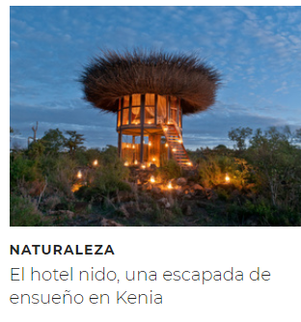

ESPAÑA
Medios especializados
Fuente: entrevista a 40 mayoristas internacionales en PNTM 2017 y PTM 2018. Base España: 8 compradores

Slide 45
OTROS
MERCADOS

Slide 46
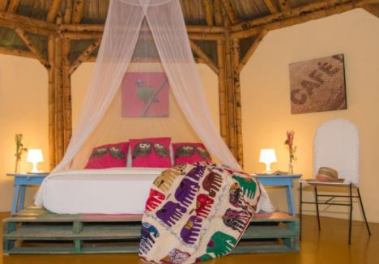

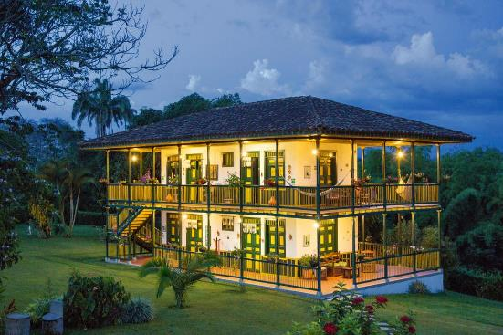
“Authentical hotels, they want to wake up and think <I am in Colombia>” Cynthia Ashof Treasury Travel, Haamstedee, Netherlands
HOLANDA
Vakantiebeurs Fair
Fuente: entrevista a 40 mayoristas internacionales en PNTM 2017 y PTM 2018.

Slide 47
REINO UNIDO
Stephen Ashby – Birdfinders, Dorchester, Reino Unido
Se necesita guías especializados en aves, como Alejandro Pinto y Eduardo Cortés, además de infraestructura para la observación de aves.
Promoción: a través de documentales especializados como los de David Attenborough, para la BBC.
Identificar nuevos destinos en Colombia donde existan especies endémicas
Fuente: entrevista a 40 mayoristas internacionales en PNTM 2017 y PTM 2018.

Slide 48
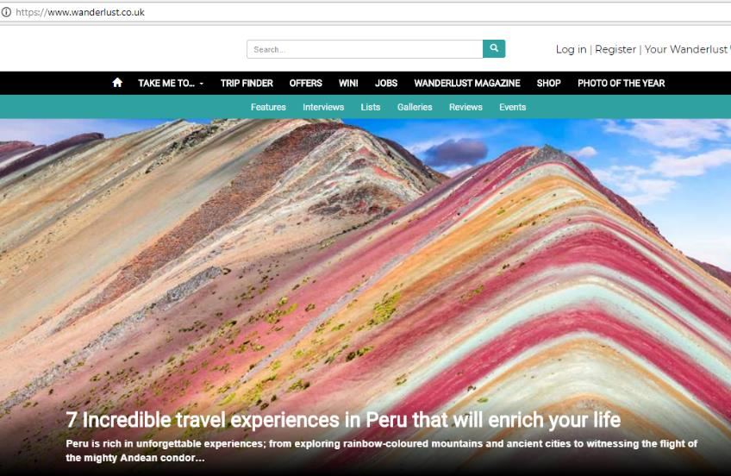



REINO UNIDO
www.birdguides.com
www.birdwatching.co.uk
www.wanderlust.co.uk
Fuente: entrevista a 40 mayoristas internacionales en PNTM 2017 y PTM 2018.

Slide 49
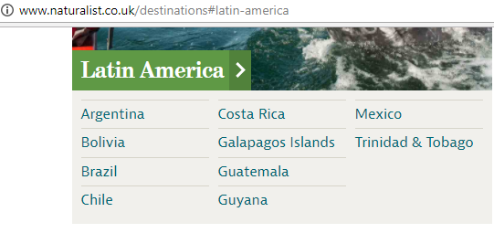
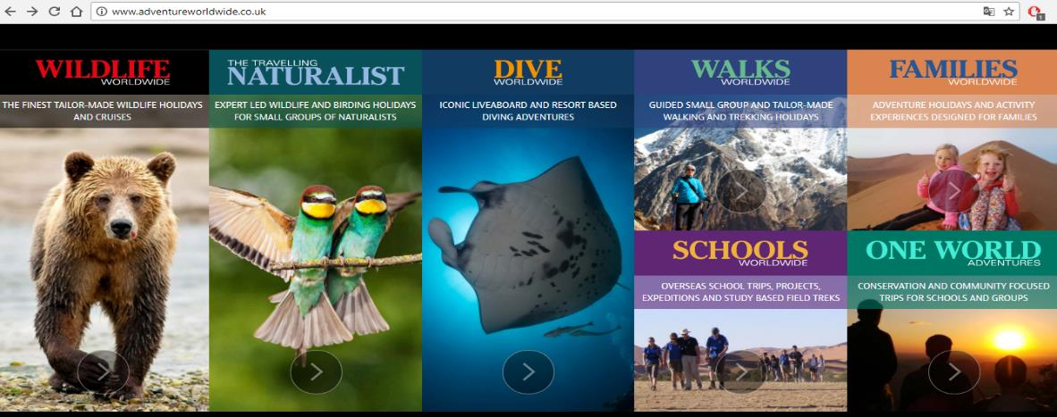
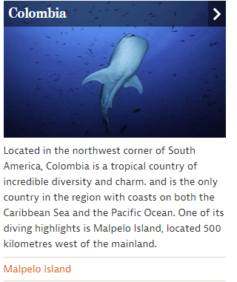
REINO UNIDO
www.adventureworldwide.co.uk
http://www.naturalist.co.uk/
http://www.diveworldwide.com/discover/americas
Fuente: entrevista a 40 mayoristas internacionales en PNTM 2017 y PTM 2018.

Slide 50
REINO UNIDO
Rosie Slingsby – Jagged Globe, Sheffield, Reino Unido
Tendencias: quieren explorar más, escalar, paisajes montañosos, viajes de corta duración, PNN Los Nevados es perfecto para viajes cortos por sus facilidades de acceso.
Promoción: mostrar los diferentes paisajes que tiene en un mismo territorio, y que un mismo día puede estar en la alta montaña y en el súper páramo y luego bajar al valle y a la sabana
Sus clientes están listos para todo, camping y hard trekking
Se necesitan más guías bilingües
Fuente: entrevista a 40 mayoristas internacionales en PNTM 2017 y PTM 2018.

Slide 51
AUSTRALIA
Tom Beadle - Intrepid Group – Melbourne Australia
Tendencias: home-stay, food travel, small ships, cycling, multi-sports, quieren vivir con los locales.
Requerimientos mínimos de acomodación: baño y habitación compartida, camping en zonas protegidas
Promoción: a través de las redes sociales y buscadores de internet.
Países que más vende: Viet Nam, Camboya y Marruecos
Ciudad Pérdida
Fuente: entrevista a 40 mayoristas internacionales en PNTM 2017 y PTM 2018.

Slide 52
CANADÁ
Astrid Dipaolo– Eldertreck Exotic Adventure, Canadá
Tendencias: quieren ir donde otros no han ido, conservación, naturaleza y cultura, dormir en una hacienda, fotografía, comida típica.
Requerimientos mínimos de acomodación: baño y habitación privada
Tures de un día en turismo comunitario
Promoción: instituciones internacionales de viajes como Lonely Planet y Travel & nature.
Destinos que más vende: sur y este de África, Cuba
Información clara de todas las actividades
Fuente: entrevista a 40 mayoristas internacionales en PNTM 2017 y PTM 2018.

Slide 53
MÉXICO
Rebeca Yánez – Dopamina , México
Tendencias: experiencias transformacionales, proyectos de conservación, grupos pequeños, les gusta sentirse el explorador del lugar, pagan más por tener comodidades.
Requerimientos mínimos de acomodación: baño y habitación privada
Promoción: Mostrar que es un destino con biodiversidad y cultura, la Amazonía es muy atractiva para los mexicanos y las ferias y carnavales; #1 en aves, la arquitectura colonial de Cartagena.
Fuente: entrevista a 40 mayoristas internacionales en PNTM 2017 y PTM 2018.

Slide 54
CHINA
Tendencias: Los chinos prefieren las caminatas cortas y el trekking suave. Les gusta tener la vista del mar, de la montaña, de la ciudad, sin estar tan expuesto al sol y a un duro montañismo. A diferencia de los Sur Coreanos que les gusta el hard trekking.
Requerimientos: Agua caliente para beber, habitación privada
Desde China el total de viaje se toman 20 días 3 días de naturaleza enfocada más a contemplación de paisajes. Promedio del paquete USD4.000
Promoción: publicidad en mandarín, Wechat, propagandas, Macrorruedas en China
Medios especializados: Xie Cheng, Tu Niu, V Tour, Ceasar Tour
Fuente: entrevista a 40 mayoristas internacionales en PNTM 2017 y PTM 2018.

Slide 55
PANORAMA
NACIONAL
Resultados segmentación 2018:
Encuesta a 60 empresas nacionales que venden naturaleza

Slide 56
En Colombia, la mayor parte de las empresas que comercializan producto de naturaleza son tour operadores
Tipo de empresa
Fuente: encuesta a 60 agencias de viajes nacionales

Slide 57
Más del 60% del turismo manejado por agencias de viaje en el país es receptivo, seguido por doméstico y en último lugar emisivo.
Tipo de turismo más vendido
Fuente: encuesta a 60 agencias de viajes nacionales

Slide 58

Experiencias más vendidas en Colombia
Fuente: encuesta a 60 agencias de viajes nacionales

Slide 59
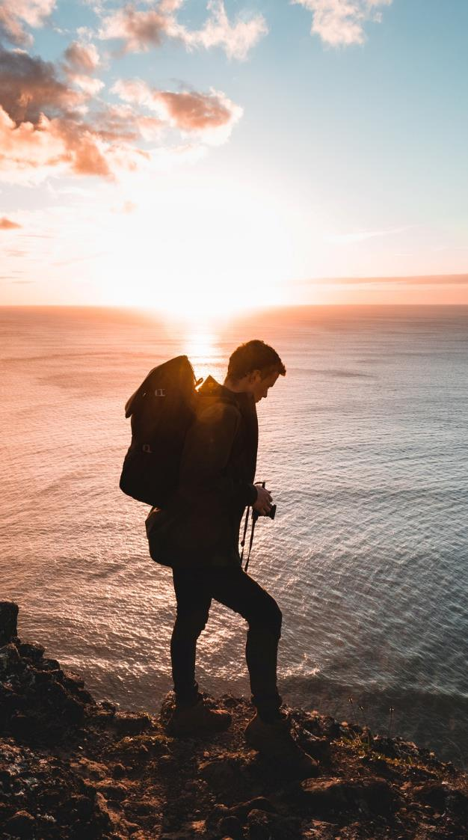
El 57% de los turistas internacionales de naturaleza que visitan Colombia son hombres.
Turistas internacionales por género
Fuente: encuesta a 60 agencias de viajes nacionales

Slide 60
La mayoría de los viajeros se encuentran en los rangos de 31 a 60 años y duran aproximadamente 15 días en Colombia
Edad de los viajeros
Duración promedio del viaje
Fuente: encuesta a 60 agencias de viajes nacionales

Slide 61
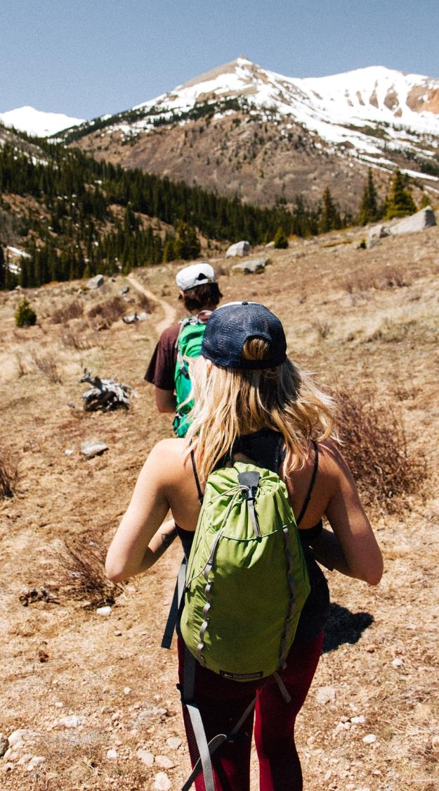
Más de la mitad de los viajeros de naturaleza que visitan Colombia lo hacen en pareja
51%
31%
Viajan en pareja
Viajan con amigos
10%
8%
Viajan solos
Viajan en familia
Fuente: encuesta a 60 agencias de viajes nacionales

Slide 62

Países de origen de los turistas de naturaleza en Colombia
Fuente: encuesta a 60 agencias de viajes nacionales

Slide 63

Países latinoamericanos con mayor disposición a viajar por naturaleza
Fuente: encuesta a 60 agencias de viajes nacionales

Slide 64
La personalización es un factor fundamental en los paquetes de naturaleza, lo cual representa una mayor disposición de gasto.
Tipo de paquete
Costo promedio de un paquete
Fuente: encuesta a 60 agencias de viajes nacionales

Slide 65

Razones para escoger a Colombia como un destino de naturaleza
Fuente: encuesta a 60 agencias de viajes nacionales

Slide 66
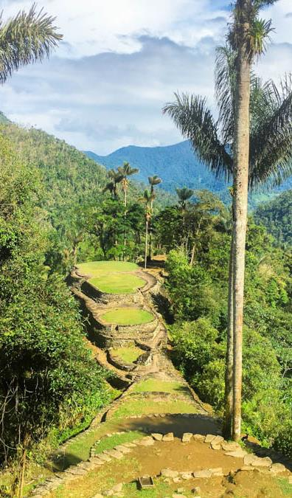
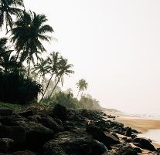
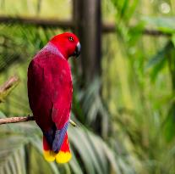
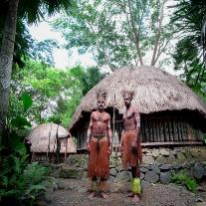
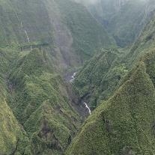
25%
Buscan reconocimiento por visitar destinos únicos e inexplorados
20%
Buscan encontrar especies emblemáticas y únicas del destino
39%
Se sienten realizados y buscan aportar a la conservación ambiental y de las comunidades
8%
Quieren conocer territorios que estuvieron escondidos por el conflicto armado
Fuente: encuesta a 60 agencias de viajes nacionales

Slide 67
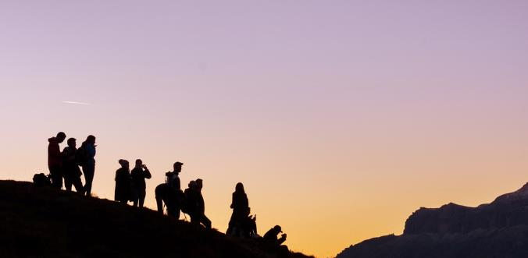
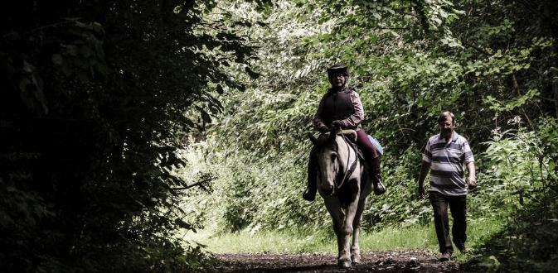
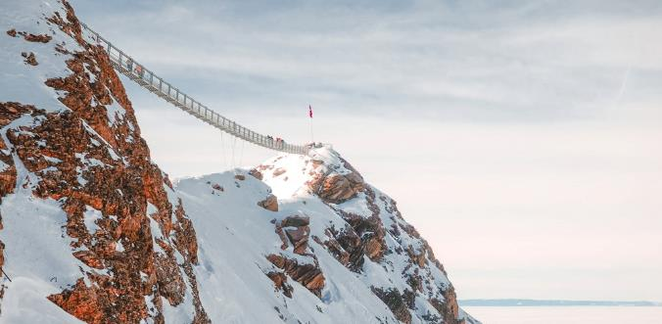
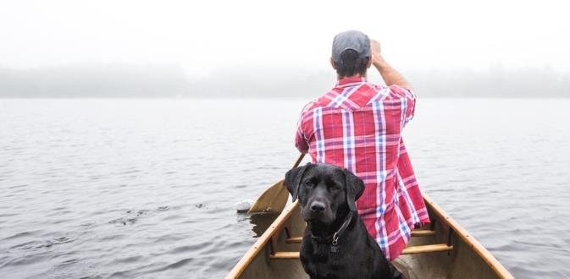
Factores importantes para la comercialización de producto turístico de naturaleza
1.
Producto diseñado por personas que comparten la misma pasión – nichos especializados.
3.
Los turistas de naturaleza tienen mayor confianza al reservar con agencias de viajes.
2.
La infraestructura es importante para cerrar negocios con turistas internacionales.
4.
Las certificaciones de seguridad no son un requisito fundamental para estos viajeros.
Fuente: encuesta a 60 agencias de viajes nacionales

Slide 68
Atributos que influyen en el precio de un paquete turístico especializado en naturaleza
29%
Edad del viajero
17%
Paquete especializado
21%
Alojamiento
15%
Acceso al destino
18%
Guías expertos
Fuente: encuesta a 60 agencias de viajes nacionales

Slide 69
RECOMENDACIONES
A EMPRESARIOS

Slide 70
RECOMENDACIONES
Rapidez en la confirmación de los paquetes y las reservas. Colombia es el país que más se demora en confirmar
Tour operador debe pensar en ofrecer actividades para todas las generaciones, recordar las necesidades de los diferentes clientes.
Actuar bajo los criterios de sostenibilidad y conservación en especial en áreas protegidas
Información clara en inglés
Guías especializados y bilingües: bird guides
Conocer las diferencias culturales de los viajeros de naturaleza: para los norteamericanos y mexicanos la comodidad es importante, para los europeos las experiencias únicas y autenticas y para los chinos la contemplación de paisajes sin que requiera mucho esfuerzo físico.

Slide 71
Los circuitos deben ser mejor diseñados, se gastan muchas horas en carretera o en bus. Información de la cantidad de viajes de carretera.
Desarrollar infraestructura de acceso.
Hoteles y experiencias auténticas.
Ser específicos en las descripciones de las actividades y de las recomendaciones sobre el clima en cada lugar que se visitará y que se cumpla el itinerario.
RECOMENDACIONES

Slide 72


